Slide 1

ГРУПАТА НА НИКИ, ЖОРО, ТЕО, НАНСИ, ДЕНИЦА И БОЯН –
НАШИЯТ ИЗСЛЕДОВАТЕЛСКИ ОПИТ

Slide 2
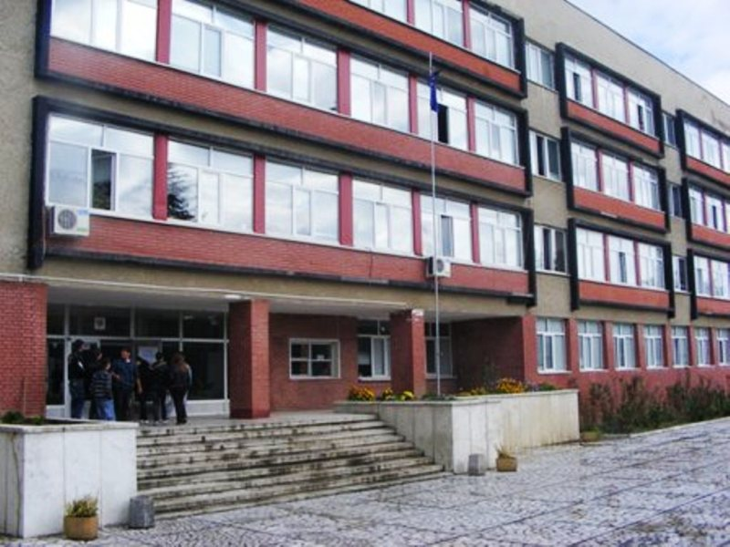
КЪДЕ се случи...
ПГ "Генерал Владимир Заимов" гр. Сопот

Slide 3
КОЙ участва
Събиране на групата:
младежи от различни етнически групи
всички са от едно училище
доброволно
Как участва директорът - въпрос и отговор с многоточие ...

Slide 4
Снимка на групата

Slide 5
КАКВО се случи в нашите 7 срещи...
Минахме през стъпките на Action research
… и играхме, работейки целенасочено за подобряване на умения като: екипна работа, вземане на решение ....
Снимка от игрите?????

Slide 6
Гласът на децата
Имат нужда от ПРОСТРАНСТВО, което да усещат свое и в което да споделят
Някой, който ДА ГИ ЧУЕ ... и някой, който ДА ГИ ПОДКРЕПИ
СКУКАТА

Slide 7
Стимулиране на детското участие в училищен контекст
Как се събира групата? Броят на децата в групата е важен. Къде се провеждат срещите? Да поставим „рамки“ на доброволното участие...
ПОЗИТИВНАТА ОБРАТНА ВРЪЗКА към децата през целия процес на работа

Slide 8
И още нещо ...
Говоренето за „детското участие“ е говорене за „участието на възрастните“ – взаимен процес на обмяна на информация и диалог.
Готови ли са учителите и администрацията да разбират, признават, зачитат и подкрепят правото на децата да променят мястото, в което учат?

